Slide 1
Проект
«Скоро сказка сказывается, да не скоро дело делается….»
Разработали воспитатели МБДОУ “Детский сад № 470”
Кодочигова К. Б.
Сорокина Т. Е.
2015 – 2016гг

Slide 2
Стратегия осуществления проекта
Тип проекта: практико-ориентированный краткосрочный.
Вид проекта: творческий
Сроки реализации: 07.11.2015 – 20.01.2016г.
Участники проекта: воспитатели, дети, родители

Slide 3
План реализации:
1 этап: организационный (ноябрь)
Ознакомление с надлежащей литературой;
Выбор тематики снежных построек;
Приобретение инвентаря для работы со снегом.
2 этап: основной (декабрь)
Ознакомление родителей с мини - проектом снежных построек;
Изготовление построек на участке группы;
3 этап: результативный (январь)
Практическое использование построек для проведения детского досуга:
Организация и применение построек в сюжетно – ролевых играх;

Slide 4
Актуальность
Дошкольный возраст — это возраст формирования личности, характера, именно в этом возрасте интенсивно расширяется кругозор ребенка, его интерес к окружающему миру. Во время прогулок дети не просто бесцельно бегают, как может показаться на первый взгляд. И в это время педагог организует различные физические упражнения, подвижные и дидактические игры, наблюдения за природой, труд. Происходит непосредственное физическое развитие, воспитание бережного отношения к природе, развивается умение наблюдать, видеть в самом обыкновенном, прекрасное.

Slide 5
Проблема
Мы считаем, что благоустройство участка детского сада в холодное время года поможет организовать рациональный отдых детей во время прогулок
Цель: формирование у детей положительного отношения к труду, создание благоприятных условий для прогулки

Slide 6
Задачи:
Образовательные: обогащать представления детей о сезонных изменениях в природе, закреплять умения определять свойства снега.
Развивающие: развивать у детей способы познания, наблюдения, обследования, экспериментирования, сравнения и сопоставления; развивать фантазию и творчество детей; развивать речь.
Воспитательные: воспитывать желание участвовать в совместной трудовой деятельности, формировать умение договариваться, помогать друг другу

Slide 7
Планируемый результат
Благоустройство участка различными снежными постройками.Использование этих построек во время ежедневных прогулок с детьми для физического развития, эстетического и трудового воспитание. Укрепление связей с семьей.

Slide 8
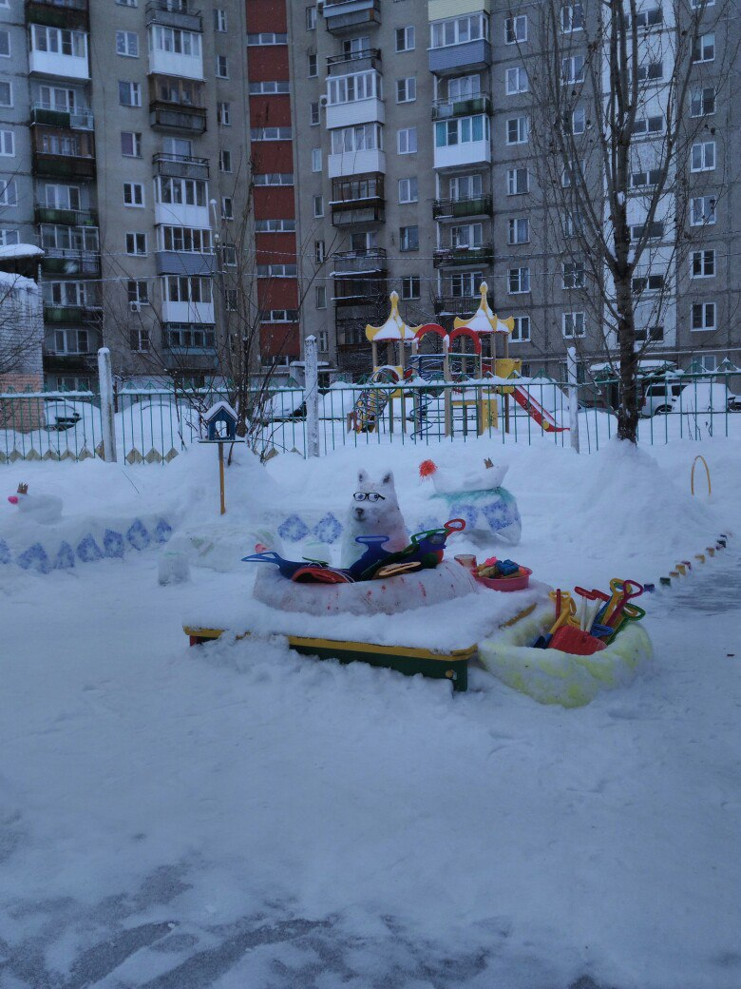
Чтобы сказку создавать Нам не надо много знать. Мысль мелькнула, и в мгновенье Вдруг приходит вдохновенье… День морозный, чудо снег. Кропотливый труд коллег.
Каждый год мы лепим дружно…
Для кого? –
детишкам нужно!

Slide 9
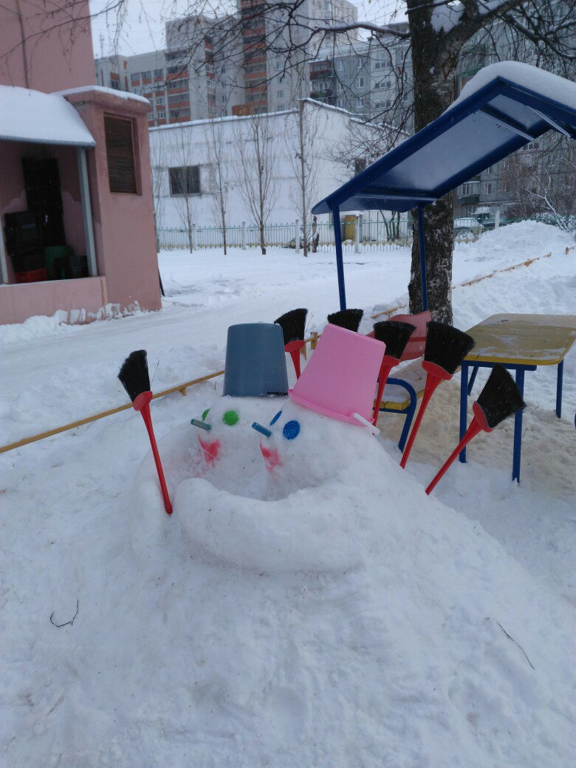
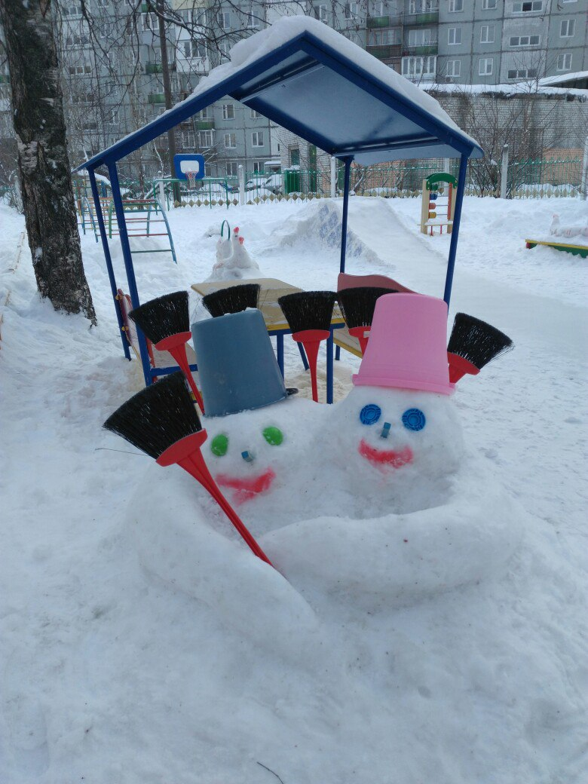
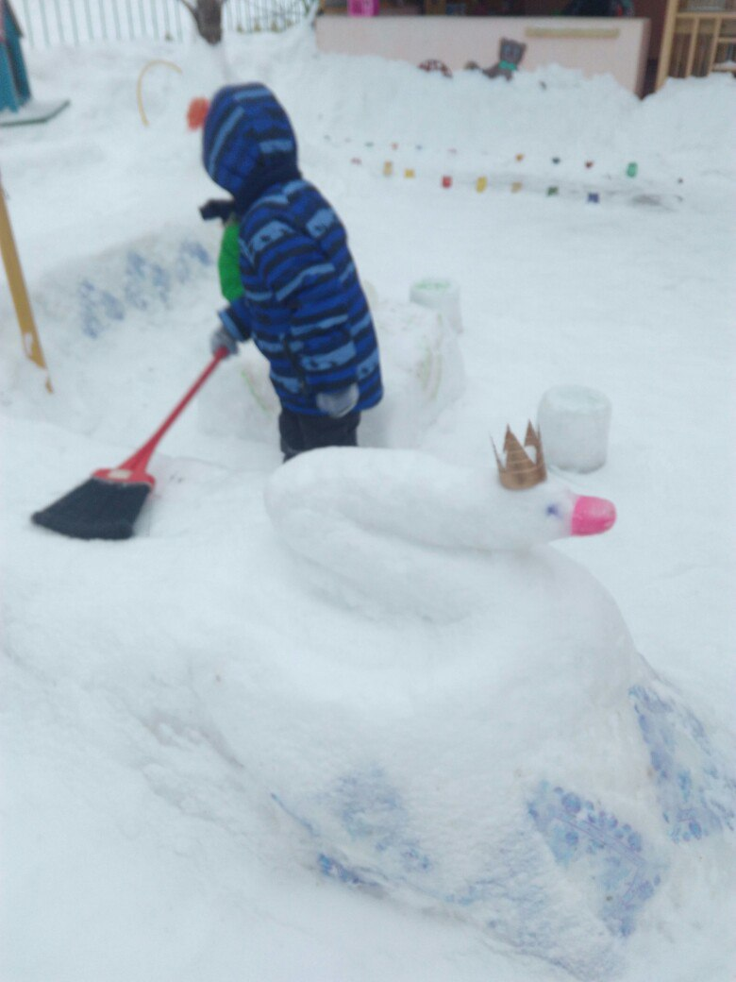
Живут у нас снеговички, дружные ребята! Хранят в порядке наши метёлочки, которыми ребята сметают снег с построек и с горки

Slide 10
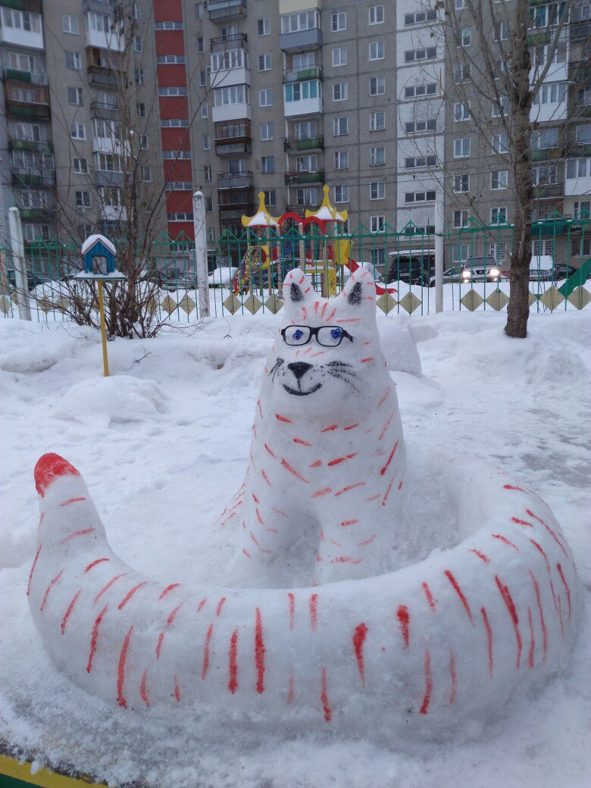
Вот слепили мы Кота, и идея вмиг пришла!
На совете нашим детям нужно внятно рассказать: кто такой наш Кот Учёный, кто о нём повествовал…
Ну конечно же Александр Сергеевич Пушкин, написавший множество прекрасных сказок!

Slide 11
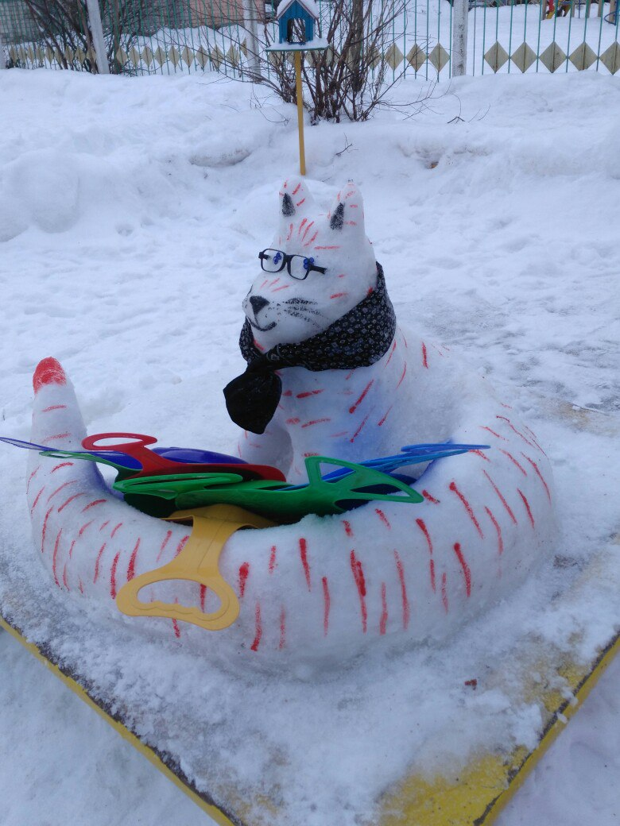
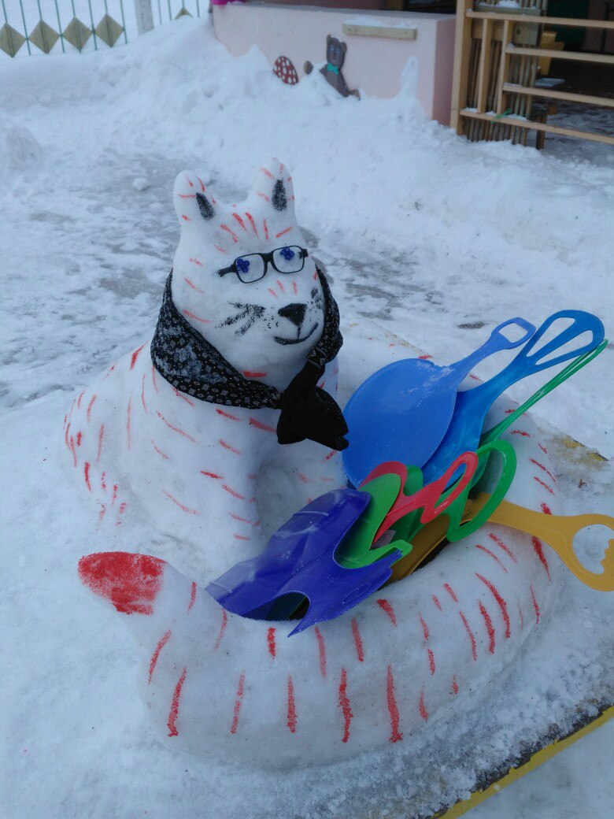
Так появился Хранитель нашего участка, Кот Учёный. По цепи, правда, не ходит и сказку не говорит, но сохраняет в целости наши ледянки.

Slide 12
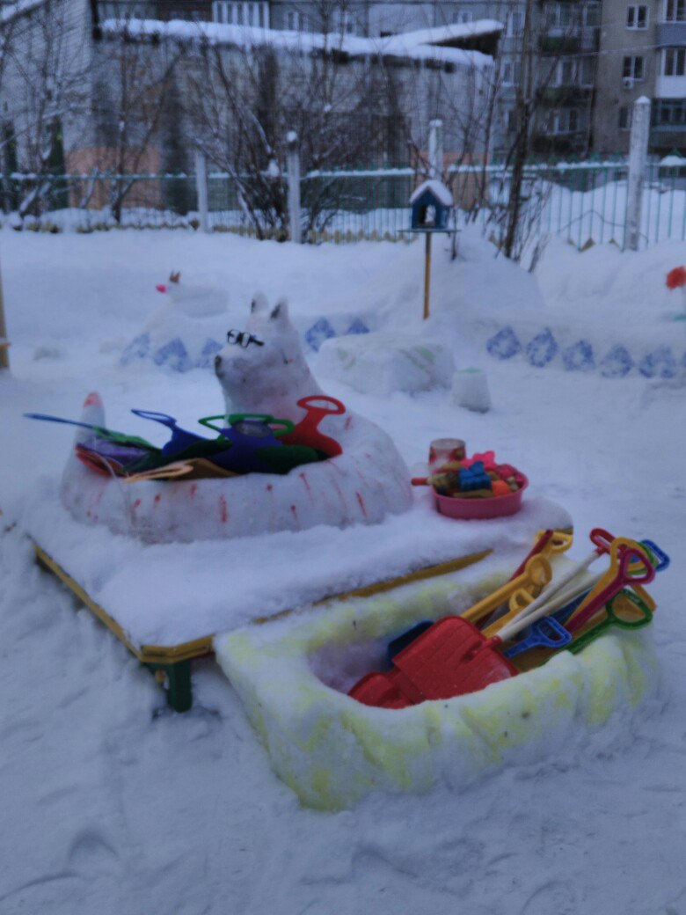
Разбитое Корыто не принесло Старухе счастья в сказке, а у нас на участке оно пришлось очень кстати.

Slide 13
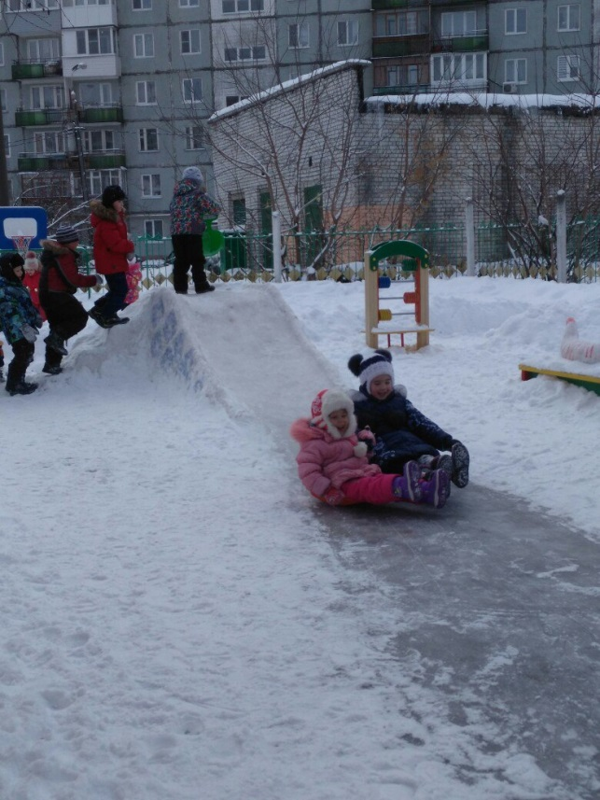
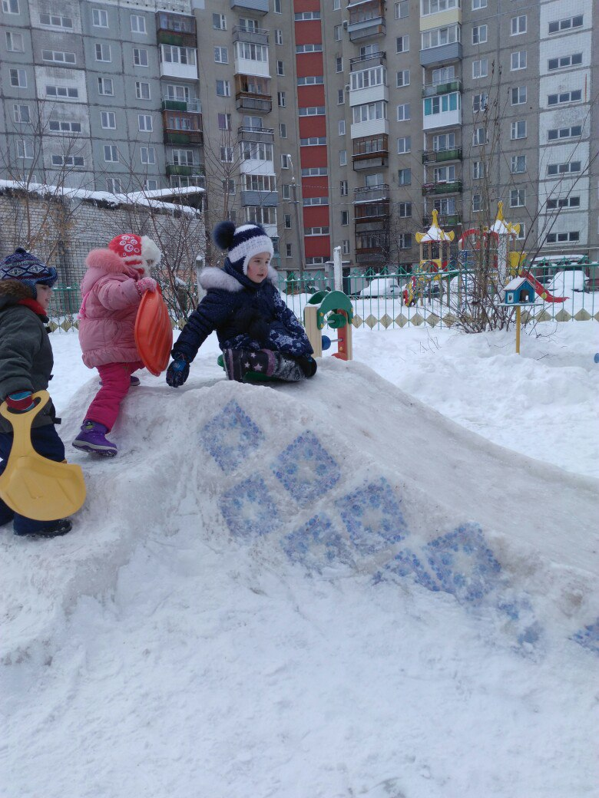
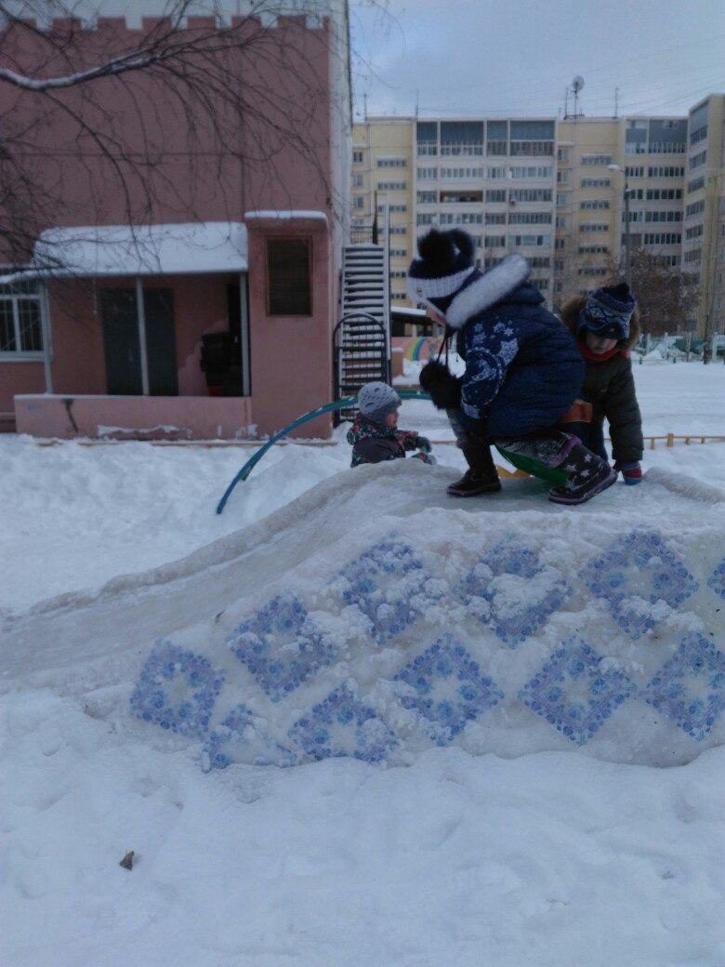
Горка, наша гордость! Как волна на синем море взмывается над нашим сказочным участком. На ней катаются не только дети нашей группы, приходят прокатиться и ребята из других групп.

Slide 14
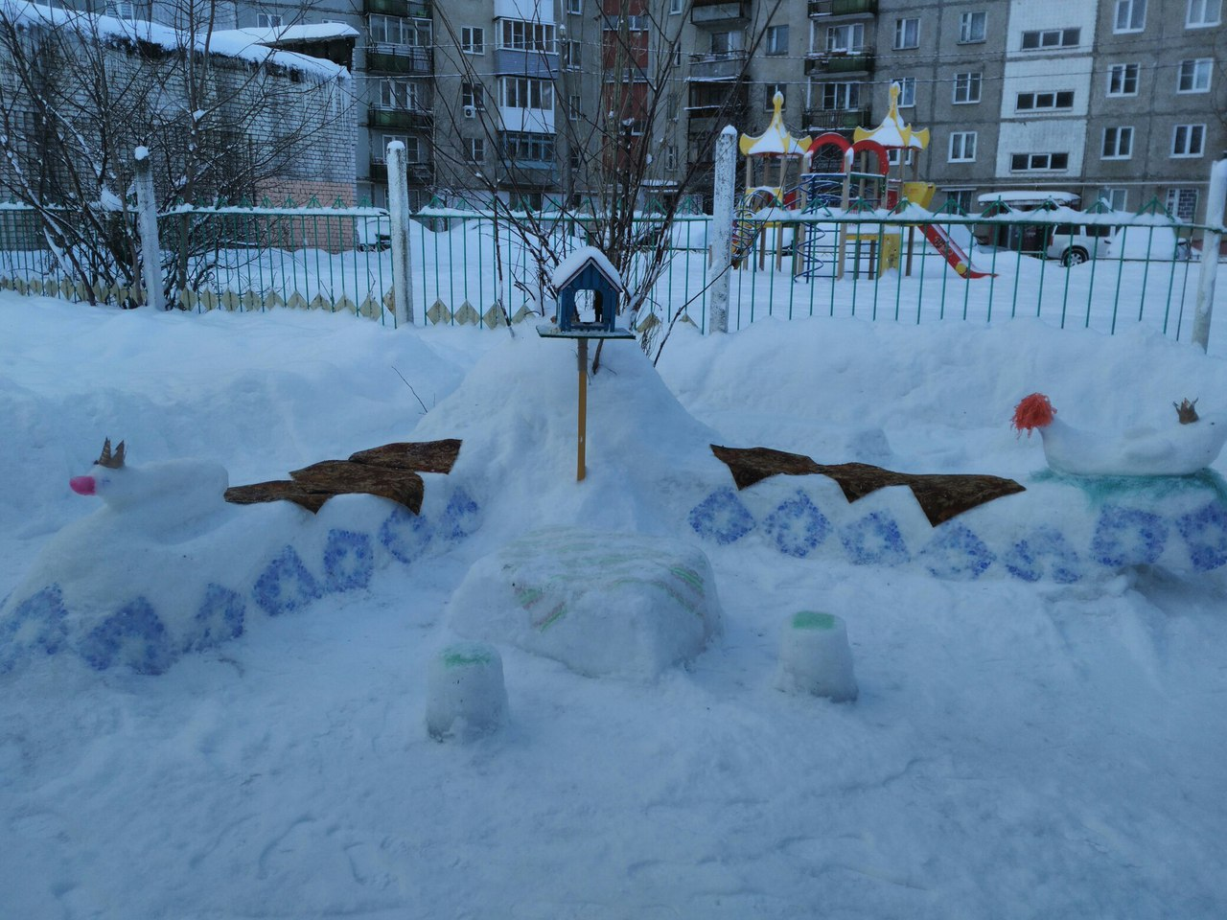
Тут ребята нам сказали: «Есть у нас свои желания!» По запросу всех детей Рыбка Золотая из моря – окияна приплыла и желания детские исполнить помогла.
Шаг за шагом сказка оживает….
И тут, глядь, по верх текучих вод Лебедь Белая плывёт

Slide 15
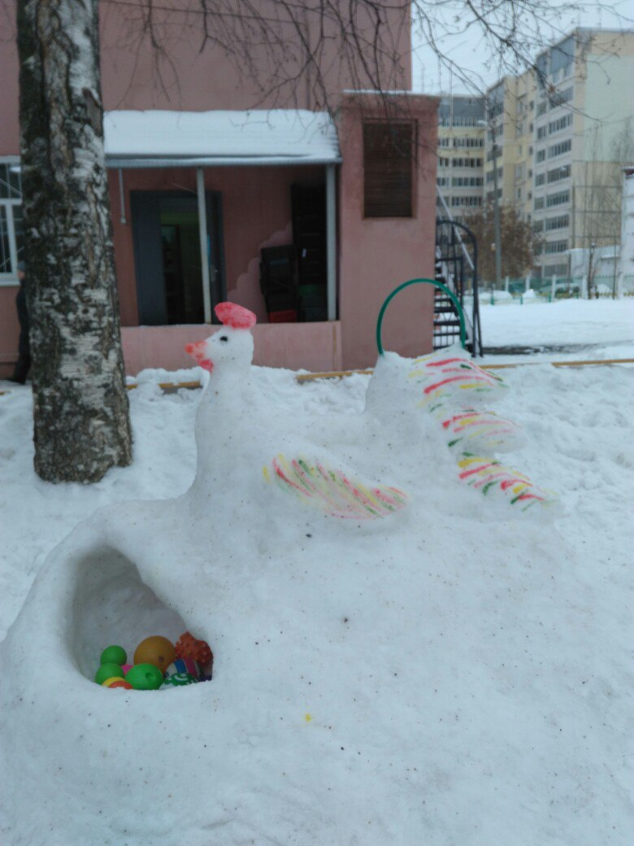
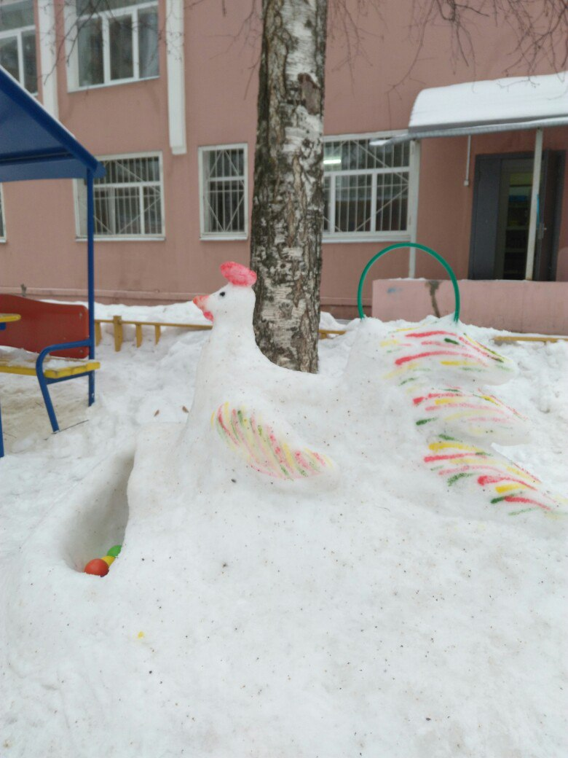
Наступил Новый Год, год петуха. И у Александра Сергеевича тоже есть Петушок, Золотой Гребешок, который занял свое место на нашем сказочном участке.

Slide 16
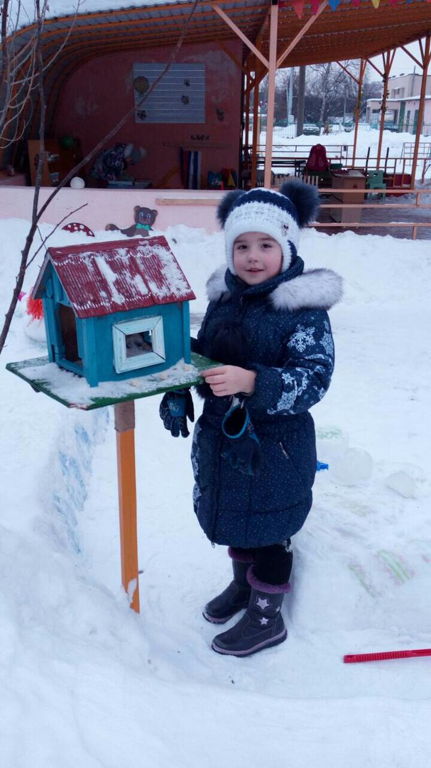
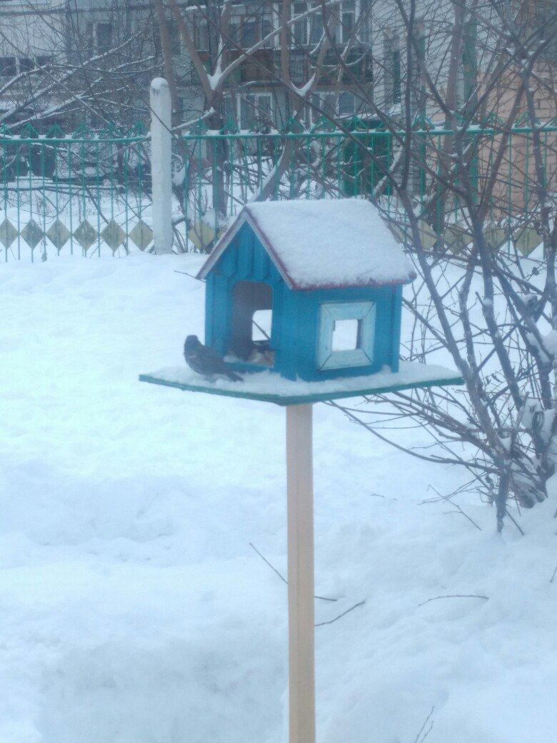
Наши детки заботятся о птицах. Каждый день насыпают хлебные крошки в кормушку и надеются, что прилетит Жар-Птица.

Slide 17
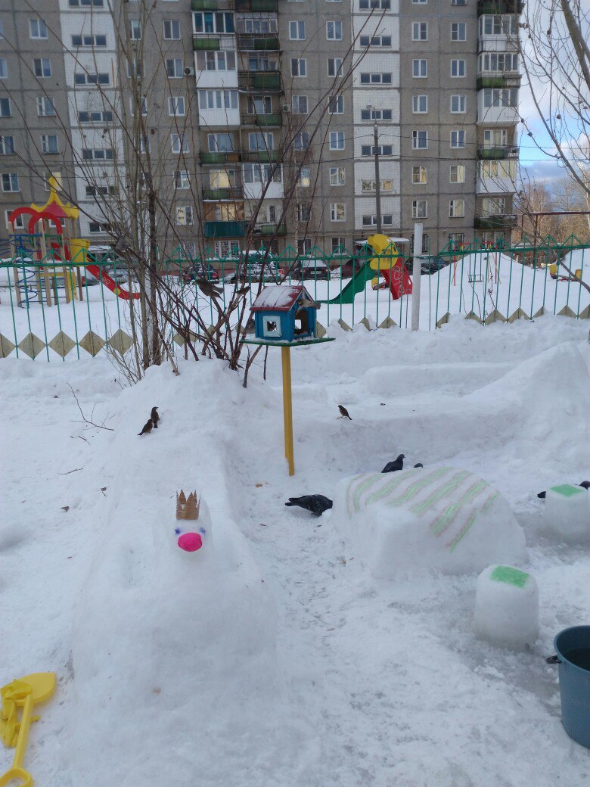
Но пока прилетают только синички, воробьи и голуби.

Slide 18
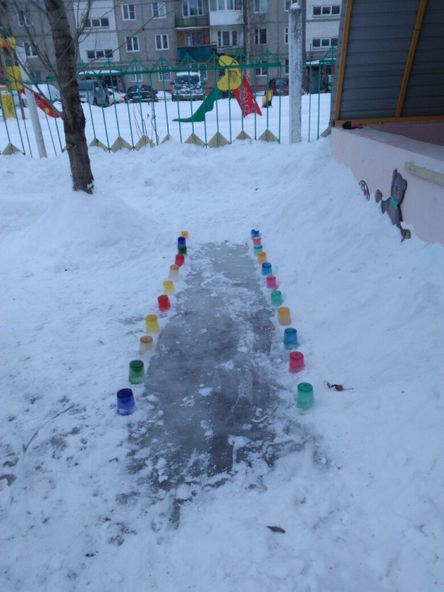
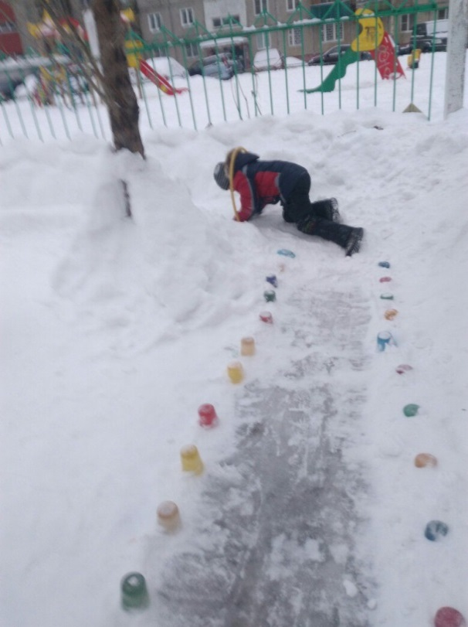
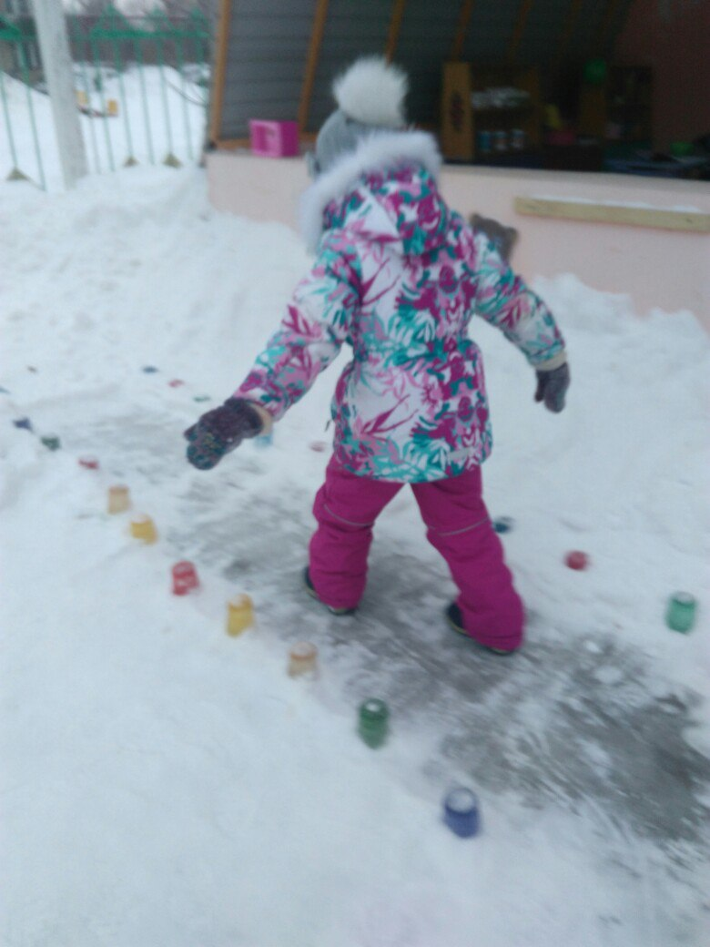
Наши ребята еще и спортивные, всегда готовы преодолевать любые препятствия!

Slide 19
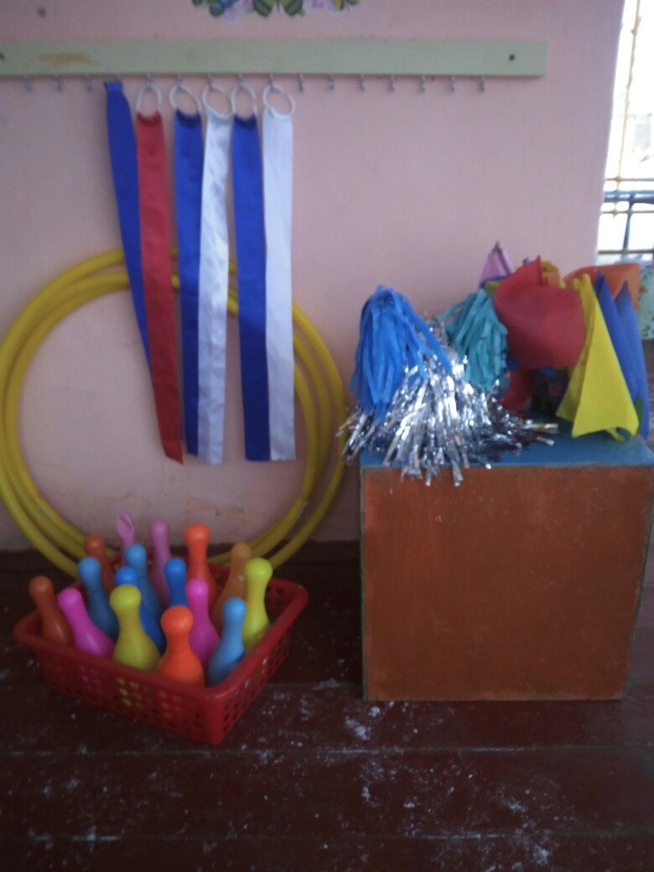
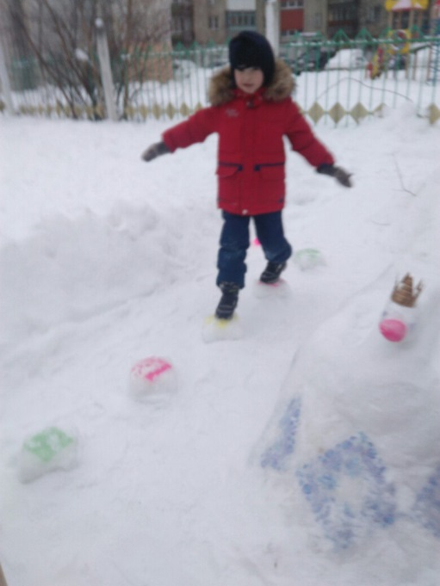
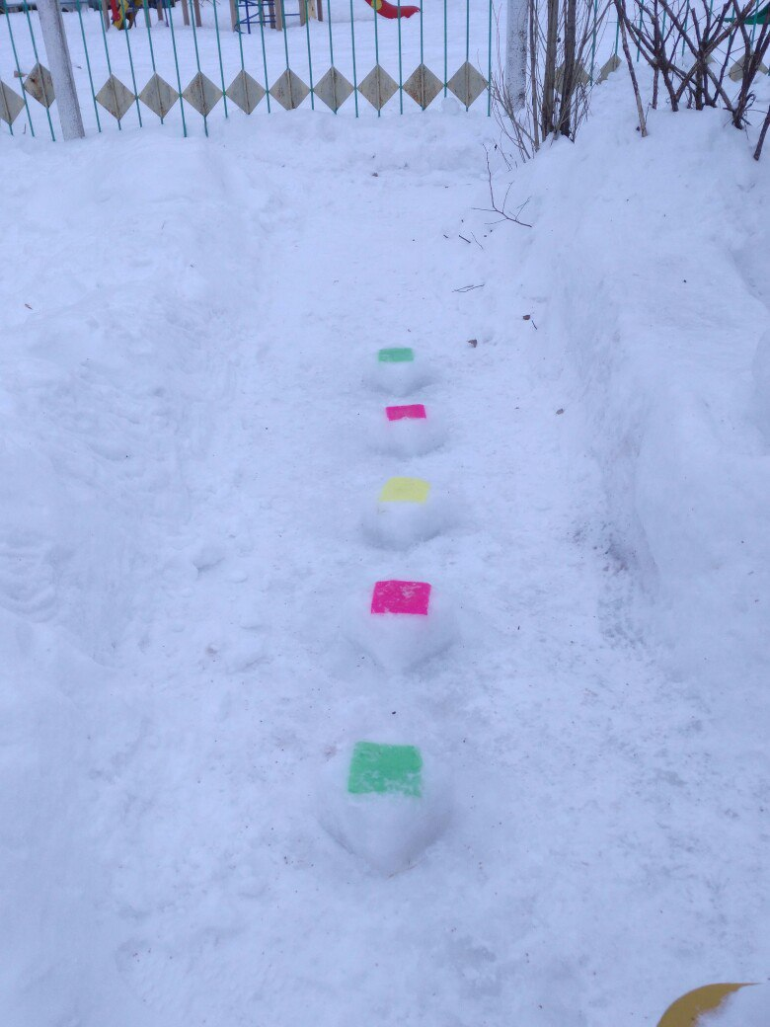
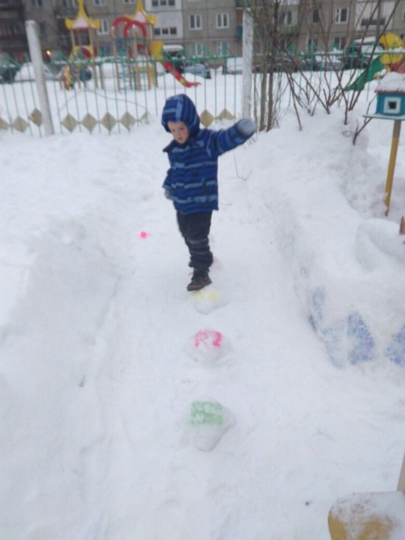

Slide 20
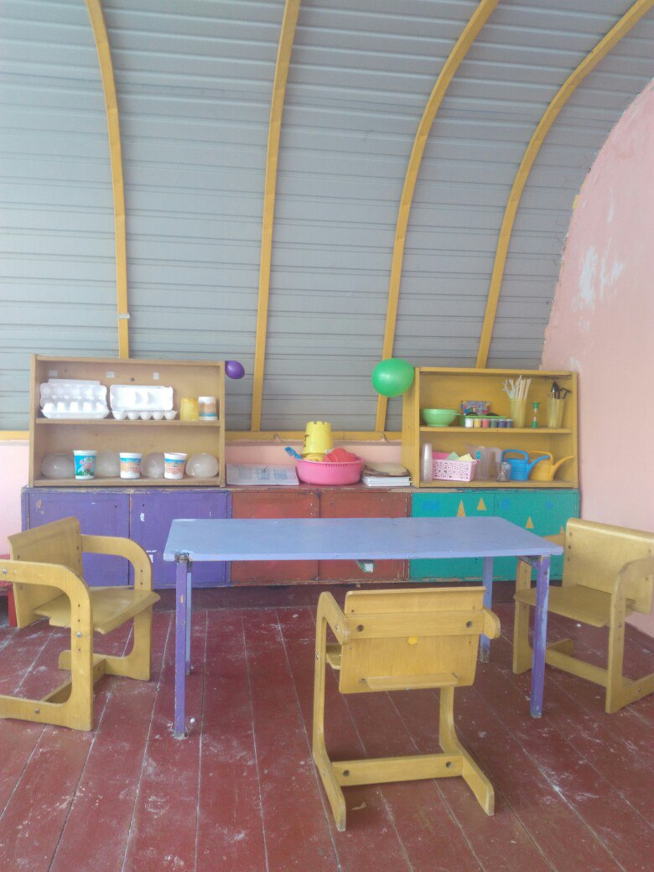
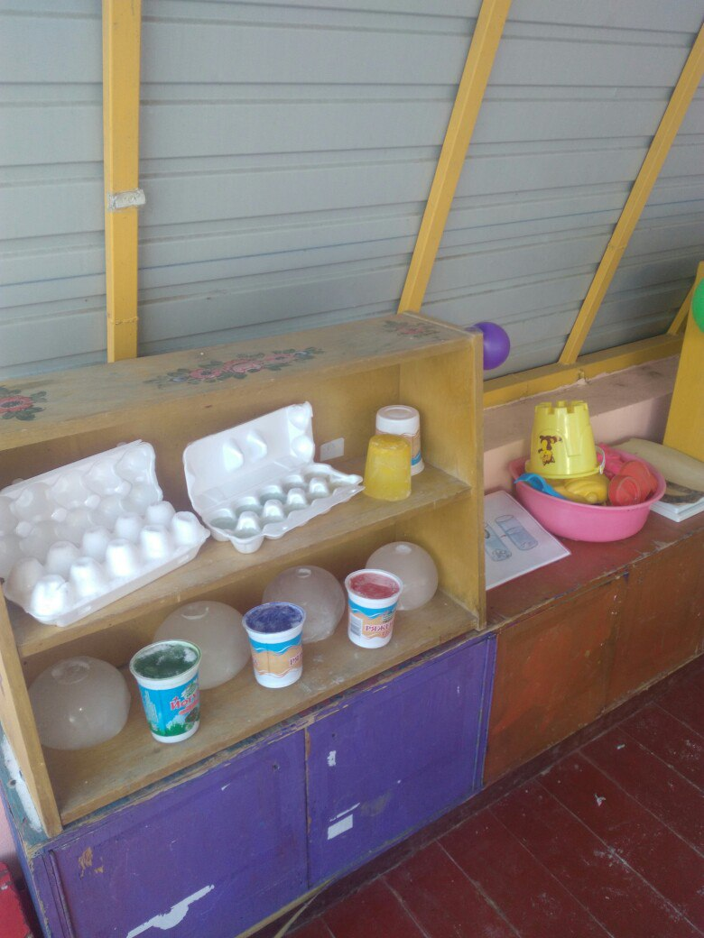
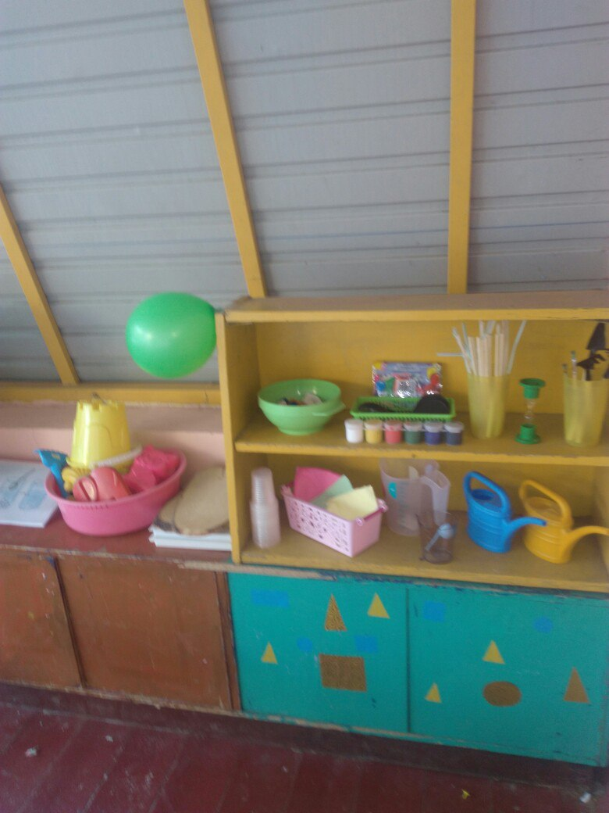
А еще мы любознательные! Любим исследовать свойства снега, воды и льда.

Slide 21
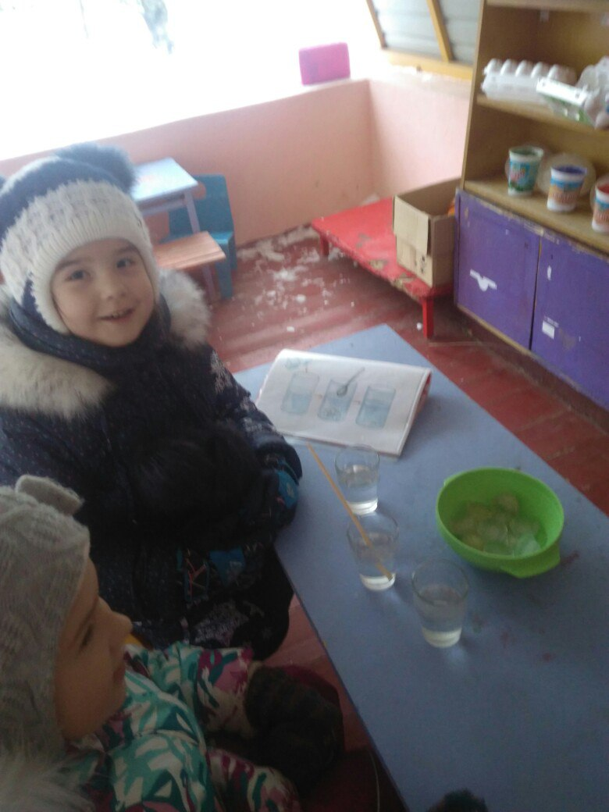
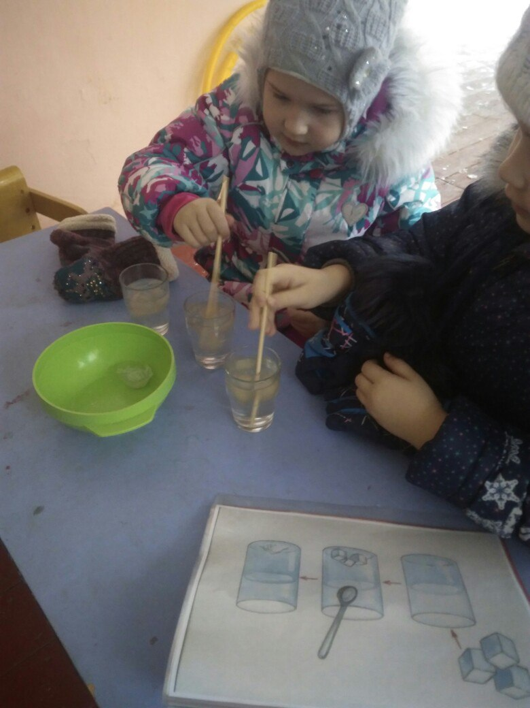
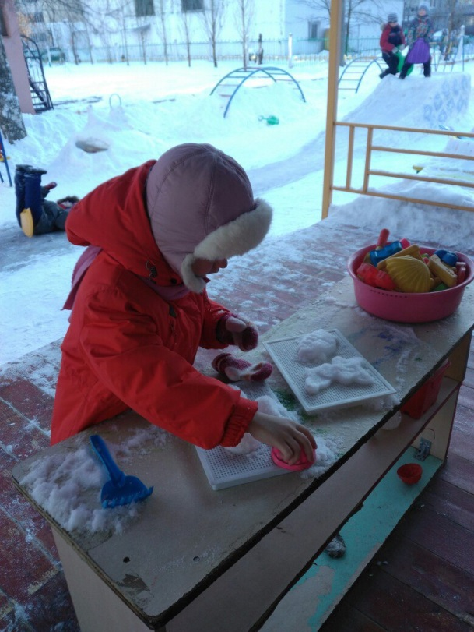
.

Slide 22
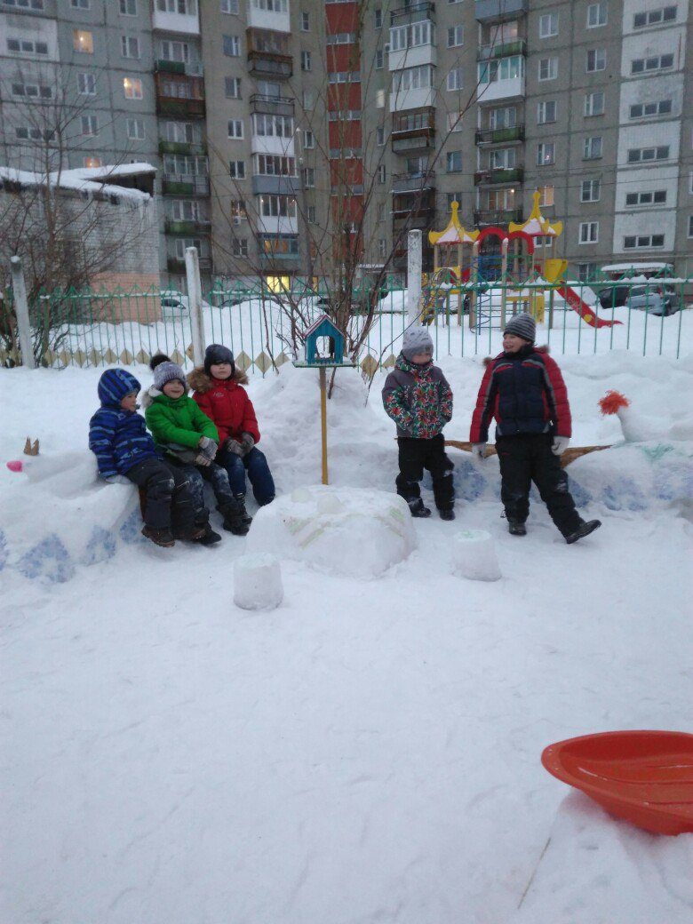
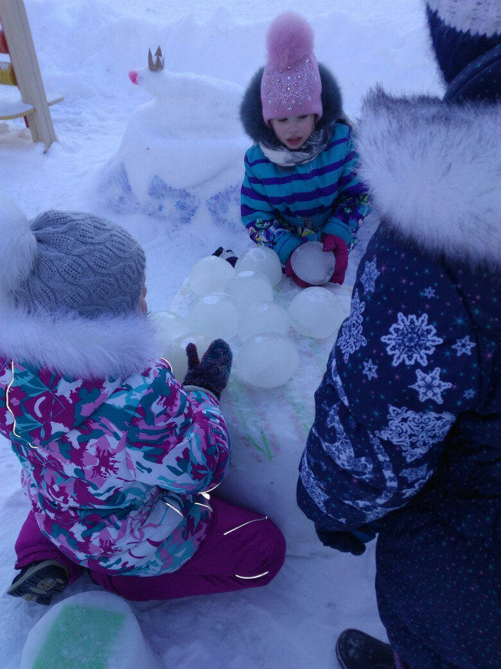
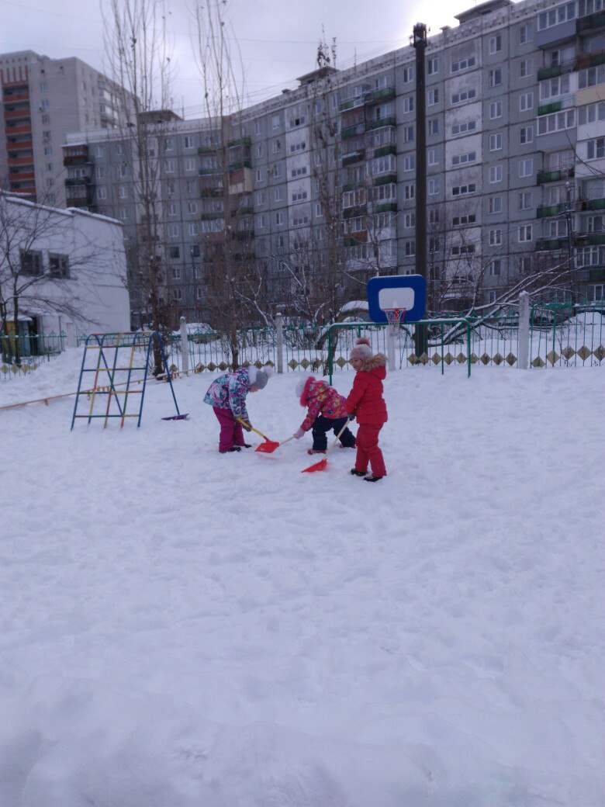
.

Slide 23
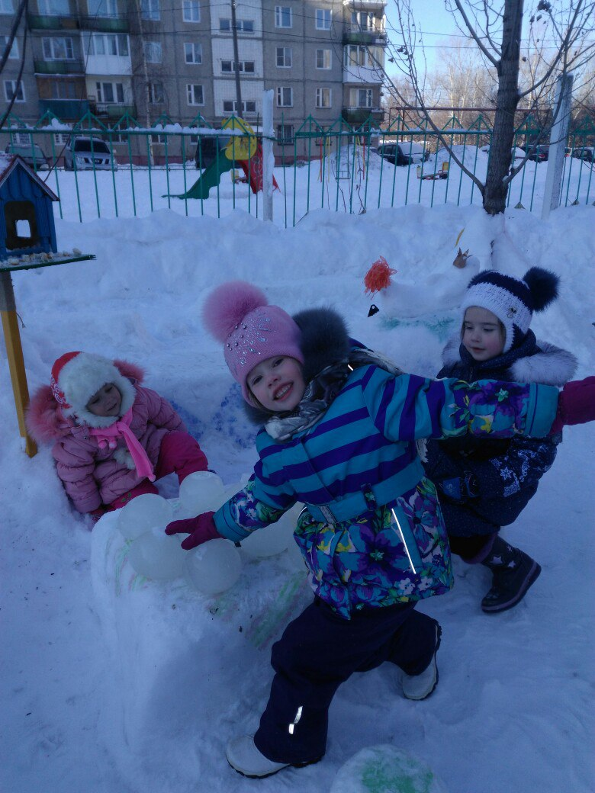
.
Вот так мы и живём – поживаем, да в гости Вас поджидаем.
Тут и сказочке конец, а кто слушал – молодец!

